Slide 1


RANCANGAN TEKNOKRATIK
RPJMD KAB. SERDANG BEDAGAI 2025-2029

Slide 2

RANCANGAN TEKNOKRATIK
RPJMD KAB. SERDANG BEDAGAI 2025-2029
Rancangan teknokratik RPJMD adalah rancangan dokumen perencanaan 5 (lima) tahunan yang disiapkan oleh pemerintah Daerah dengan sepenuhnya menggunakan pendekatan teknokratik sebelum terpilihnya atau ditetapkannya Kepala Daerah dan wakil Kepala Daerah

Slide 3
RANCANGAN TEKNOKRATIK
RPJMD KAB. SERDANG BEDAGAI 2025-2029
MENUJU SERGAI SANG JUARA 2045
Tema Pembangunan Jangka Menengah Tahap Pertama RPJPD SERGAI Tahun 2025 - 2045
PENGUATAN FONDASI TRANSFORMASI

Slide 4

A. GAMBARAN UMUM KONDISI DAERAH 2019-2023
Aspek/Indikator | Realisasi 2019 | Realisasi 2023 | Gambaran Capaian
Aspek Geografi dan Demografi
Indeks Kualitas Lingkungan Hidup (IKLH) (indeks) | 62,59 (sedang) | 57,17 (sedang) | Kinerja menurun dari 62,59 (sedang) menjadi 57,17 (sedang) dan dibawah capaian nasional (72,54) dan provinsi (72,80). Berada di urutan 419 dari 514 kab/kota dan diurutan 30 dari 33 kab/kota se Prov. Sumut. Menurun dipengaruhi oleh IKA: 50 (sedang), IKU: 81,52 (baik) dan IKTL: 24,47 (sangat kurang).
Daya dukung penyediaan air | - | Defisit | Sesuai hasil KLHS RPJPD, daya dukung penyediaan air defisit karena lebih besar kebutuhan air daripada potensi sumber air permukaan. (ketersediaan air: 1.297.436.108 – kebutuhan air: 2.983.480.299= -1.686.044.191). Defisit penyediaan air bersih di seluruh kecamatan
Daya dukung penyediaan pangan | - | Surplus | Sesuai hasil KLHS RPJPD berdasarkan rasio perbandingan kebutuhan beras terhadap produksi beras, maka daya dukung penyediaan pangan: SURPLUS
Indeks Ketahanan Pangan (IKP) | 80,95 | 83,76 | Kinerja meningkat dan berada di atas capaian provinsi (75,97) dan nasional (60,02 tahun 2022). Capaian IKP 2023 tergolong TAHAN. Aspek pendukung IKP: aspek ketersediaan sebesar 98,27 (tahan), aksesibilitas pangan (keterjangkauan) sebesar 83,07 (tahan), pemanfaatan pangan sebesar 73,39 (tahan)
Penduduk melakukan BABS | - | 10,58% | Data KLHS RPJPD, Penduduk yang melakukan BABS sebayak 10,58% atau 16.118 KK atau 64,470 jiwa disebabkan. Sekitar 12,79% warga tidak memiliki jamban yang layal

Slide 5
A. GAMBARAN UMUM KONDISI DAERAH 2019-2023
Aspek/Indikator | Realisasi 2019 | Realisasi 2023 | Gambaran Capaian
Aspek Geografi dan Demografi
Indeks Risiko Bencana (IRB) | 140,00 | 120,18 | Kinerja menurun (baik) dari 140 (sedang) ke 120,18 (sedang). Indeks risiko bencana banjir mencapai 31,72 (tinggi), indeks risiko bencana gempabumi sebesar 19,03 (risiko tinggi), indeks risiko bencana kebakaran hutan sebesar 19,03 (risiko tinggi), indeks risiko bencana longsor sebesar 9,87 (risiko sedang), indeks risiko bencana gelombang ekstrim dan abrasi sebesar 21,15 (risiko tinggi), indeks risiko bencana kekeringan sebesar 10,57 (risiko sedang), dan indeks risiko bencana cuaca ekstrim sebesar 11,98 (risiko sedang).
Laju Pertumbuhan Penduduk (LPP) | 0,28 | 1,33 | Kinerja LPP meningkat dan jumlah penduduk juga mengalami peningkatan mencapai 682.918 jiwa (BPS, 2023). Rasio jenis kelamin 101,42 (2023).
Timbulan sampah yang ditangani (%) | 29,70 | 23,56 | Kinerja menurun

Slide 6
A. GAMBARAN UMUM KONDISI DAERAH 2019-2023
Aspek/Indikator | Realisasi 2019 | Realisasi 2023 | Gambaran Capaian
Aspek Kesejahteraan Masyarakat
Pertumbuhan Ekonomi (%) | 5,28 | 5,03 | Kinerja menurun dari 5,28% menjadi 5,03% sebagai akibat dampak pandemi Covid-19 Dimana tahun 2020 sempat kontraksi mencapai minus 0,44%. Sejak 2021-2023 mengalami akselerasi kembali dengan berakhirnya Covid-19. Capaian 2023 berada diatas capaian provinsi (5,01%) dan dibawah nasional (5,05%). Berada diurutan ke-12 dari 33 kab/kota se-Provinsi Sumut. Kontribusi terbesar dari lapangan usaha Pertanian, Kehutana dan Perikanan (42,62%), disusul lapangan usaha industry pengolahan (18,20%), lapangan usaha perdagangan besar dan eceran, reperasi mobil dan sepeda motor (15,66%) dan konstruksi (9,73%).
Gini Ratio (Ketimpangan Pendapatan) | 0,2571 | 0,2250 | Kinerja menurun (baik) dari 0,2571 ke 0,2250 dengan ketegori ketimpangan rendah. Berada diurutan ke-3 terkecil dari 33 kab/kota dan lebih baik dari capaian nasional dan provinsi.
Laju Inflasi (%) | 2,43 | 2,19 | Laju inflasi di Serdang Bedagai disamakan dengan Kota Medan. Kinerja menurun (baik) dan lebih rendah dari capaian nasional (2,61%) dan Prov. Sumut (2,25%) dan termasuk Tingkat inflasi terendah di Provinsi Sumatera Utara.
Indeks Pengeluaran | 0,3933 | 0,4181 | Kinerja meningkat (baik) dan berada diatas capaian provinsi dan dibawah capaian nasional. Indeks Pengeluran menunjukkan daya beli Masyarakat dan berada diurutan ke-15 terbesar dari 33 kab/kota se-Prov. Sumut

Slide 7
A. GAMBARAN UMUM KONDISI DAERAH 2019-2023
Aspek/Indikator | Realisasi 2019 | Realisasi 2023 | Gambaran Capaian
Aspek Kesejahteraan Masyarakat
Kontribusi LU Pertanian, Kehutanan dan Perikanan terhadap PDRB ADHB | 38,10 | 42,62 | Kinerja meningkat.
Kontribusi LU Pertanian, Kehutanan dan Perikanan terhadap PDRB ADHK | 42,60 | 44,54 | Kinerja meningkat
Kontribusi LU Industri Pengolahan terhadap PDRB ADHB | 18,93 | 18,20 | Kinerja menurun sebagai akibat dari deindustrialisasi
Kontribusi LU Industri Pengolahan terhadap PDRB ADHK | 17,72 | 17,16 | Kinerja menurun sebagai akibat dari deindustrialisasi
Kontribusi LU Perdagangan terhadap PDRB ADHB | 16,23 | 15,66 | Kinerja menurun
Kontribusi LU Perdagangan terhadap PDRB ADHK | 14,98 | 15,36 | Kinerja meningkat
Kontribusi LU Perikanan terhadap PDRB ADHB | 6,32 | 5,04 | Kinerja menurun
Realisasi Nilai Investasi (Triliun) | 0,7 | 0,588 | Kinerja menurun

Slide 8
A. GAMBARAN UMUM KONDISI DAERAH 2019-2023
Aspek/Indikator | Realisasi 2019 | Realisasi 2023 | Gambaran Capaian
Aspek Kesejahteraan Masyarakat
Indeks Pembangunan Manusia (IPM) | 70,21 | 73,40 | Kinerja meningkat dari 70,21 (tinggi) menjadi 73,40 (tinggi). Berada dibawah capaian nasional (74,39) dan provinsi (75,13) dan diurutan ke-21 tertinggi dari 33 kab/kota.
Tingkat Kemiskinan (%) | 7,90 | 7,44 | Kinerja menurun (baik) dari 7,90% menjadi 7,44%.. Berada lebih baik dari capaian nasional (9,36%) dan provinsi (8,15%) dan berada diurutan ke-6 terkecil dari 33 kab/kota
Garis Kemiskinan (per kapita per bulan) | 382.283 | 503.955 | Kinerja meningkat namun masih berada dibawah capaian nasional dan provinsi dan berada diurutan ke-13 terbesar dari 33 kab/kota
Indeks Pendidikan | 0,6341 | 0,6461 | Kinerja meningkat, namun masih dibawah capaian nasional (0,6576) dan provinsi (0,7018)
Rata-rata Lama Sekolah (tahun) | 8,53 | 8,85 | Kinerja meningkat dari 8,53 tahun menjadi 8,85 tahun. Capaian 2023 berada dibawah capaian provinsi (9,82 tahun) dan diatas capaian nasional (8,77 tahun). Berada diurutan ke-24 terbesar dari 33 Kab/kota. Penduduk Sergai menempuh pendidikan hingga 8,85 tahun setara SMP kelas III atau Tamat SMP.
Harapan Lama Sekolah (tahun) | 12,59 | 12,64 | Kinerja meningkat dari 12,59 tahun menjadi 12,64 tahun, Berada dibawah capaian nasional (13,15 tahun) dan provinsi (13,48 tahun). HLS 12,64 tahun bahwa penduduk Sergai umur 7 tahun masuk dunia pendidikan diharapkan mampu bersekolah jenjang pendidikan SMA kelas III atau Diploma I.. Berada di urutan terkecil dari 33 kab/kota

Slide 9
A. GAMBARAN UMUM KONDISI DAERAH 2019-2023
Aspek/Indikator | Realisasi 2019 | Realisasi 2023 | Gambaran Capaian
Aspek Kesejahteraan Masyarakat
Persentase PPKS yang memperoleh bantuan | 6,4 | 13,79 (2022) | Kinerja meningkat, namun capainya masih sangat kecil
Persentase PSKS yang diberdayakan | 17 | 19,93 (2022) | Kinerja meningkat namun capainya masih sangat kecil
Cakupan Kepesertaan Jaminan Sosial Ketenagakerjaan (%) | 8,21 | 9,89 | Kinerja meningkat, namun capainya masih sangat kecil
Indeks Pembangunan Gender (IPG) | 88,79 | 88,87 | Kinerja meningkat, namun masih dibawah capaian provinsi dan nasional
Indeks Pemberdayaan Gender (IDG) | 65,70 | 67,48 | Kinerja meningkat, namun masih dibawah capaian provinsi dan nasional
Indeks Ketimpangan Gender (IKG) | 0,498 | 0,434 | Kinerja menurun (baik), namun belum lebih baik dari provinsi serta sudah lebih baik dari nasional
TPAK Perempuan | 51,91 | 48,13 | Kinerja menurun, yang berarti semakin menurun partisipasi Perempuan dalam Angkatan kerja

Slide 10
A. GAMBARAN UMUM KONDISI DAERAH 2019-2023
Aspek/Indikator | Realisasi 2019 | Realisasi 2023 | Gambaran Capaian
Aspek Kesejahteraan Masyarakat
Indeks Kesehatan | 0,7455 | 0,8171 | Kinerja meningkat, namun dibawah capaian nasional (0,8297) dan provinsi (0,8257).
Usia Harapan Hidup (UHH) (tahun) | 68,46 | 73,11 | Kinerja meningkat, namun masih dibawah capaian nasional (73,93 tahun) dan provinsi (73,67 tahun) dan berada diurutan ke-20 terbesar dari 33 kab/kota
Prevalensi Balita Stunting (%) | 26,20 | 14,40 | Kinerja menurun (baik). Sudah lebih baik dari capaian nasional (21,50%) dan provinsi (18,90%). Berada diurutan ke-8 terkecil dari 33 kab/kota.
Cakupan peserta KB Aktif | 73,29 | 67 (2022) | Kinerja menurun.
Tingkat Pengangguran Terbuka (TPT) (%) | 4,37 | 4,97 | Kinerja meningkat (tidak baik). Angka TPT mengalami peningkatan namun masih berada dibawah capaian nasional 5,32%) dan provinsi (5,89%).
Tingkat Partisipasi Angkatan Kerja (TPAK) (%) | 70,70 | 67,65 | Kinerja menurun dan berada dibawah capaian nasional (73,90%) dan provinsi (71,06%). Hal ini semakin menurun ketersediaan pasokan tenaga kerja di pasar kerja yang siap untuk bekerja
Indeks Desa Membangun | 0,6534 | 0,6714 | Kinerja meningkat, namun masih kategori desa berkembang
Persentase Desa Mandiri | 0,42 (2021) | 1,69 (2022) | Kinerja meningkat dari 1 desa (0,42%) meningkat menjadi 4 desa (1,69%)

Slide 11
A. GAMBARAN UMUM KONDISI DAERAH 2019-2023
Aspek/Indikator | Realisasi 2019 | Realisasi 2023 | Gambaran Capaian
Aspek Daya Saing Daerah
Indeks Daya Saing Daerah (IDSD) | 2,69 (2022) | 3,02 | Kinerja meningkat, namun masih dibawah capaian provinsi (3,58) dan rata-rata nasional (3,44). Berada diurutan ke-15 dari 22 kab/kota yang sudah memiliki IDSD
Nilai PDRB (ADHB) (Milyar Rp) | 27.959,44 | 37.534,19 | Nilai PDRB ADHB mengalami peningkatan setiap tahun
Nilai PDRB (ADHK) (Milyar Rp) | 19.393,39 | 21.792,07 | Nilai PDRB ADHK mengalami peningkatan setiap tahun
Kontribusi PDRB ADHB Serdang Bedagai terhadap PDRB ADHB Prov. Sumutera Utara (%) | 3,46 | 3,59 | Kinerja meningkat 3,59% berada diurutan ke-8 terbesar 33 kab/kota
PDRB Per Kapita ADHB (Ribu rp) | 45.450,61 | 54,961,49 | Kinerja meningkat. Rata-rata pendapatan yg diterima penduduk sebesar Rp.54.961.490 atau Rp.4.580.124 per bulan. Berada dibawah capaian provinsi (Rp.63.194.190) dan diurutan ke-15 terbesar dari 33 kab/kota
PDRB Per Kapita ADHK (Ribu rp) | 31.525,71 | 31.910,23 | Kinerja meningkat
Rata-rata Pengeluaran Konsumsi RT per Kapita per Bulan (Rp) | 933.248 | 1.112.178 | Kinerja meningkat, Berada dibawah capaian provinsi dan berada diurutan ke-9 terkecil dari 33 kab/kota. Pengeluaran untuk makanan (54,21%) dan bukan makanan (45,79%). Hal ini memperlihatkan kesejahteraan Masyarakat Serdang Bedagai masih belum tinggi.

Slide 12
A. GAMBARAN UMUM KONDISI DAERAH 2019-2023
Aspek/Indikator | Realisasi 2019 | Realisasi 2023 | Gambaran Capaian
Aspek Daya Saing Daerah
Persentase RT yang menggunakan air bersih | 1,69% (2018) | 1,51% (2022) | Kinerja menurun
Tindak pidana yang diselesaikan | 100% (2020) | 86,98% (2022) | Kinerja menurun
Rasio Ketergantungan | 56,01 | 49,47 | Kinerja menurun (baik)
Lapangan pekerjaan utama penduduk bekerja -Pertanian (%) -Industri pengolahan (%) -Jasa-jasa (%) | 37,94 15,84 46,22 | 37,53% 18,80% 43,67% | Penduduk yang bekerja tahun 2023 berada pada lapangan usaha jasa-jasa 43,67%, Pertanian 37,53% dan industry pengolahan 18,80%
Penduduk bekerja menurut Tingkat pendidikan SD ke bawah (%) SLTP (%) SLTA ke Atas (%) | 33,31 22,87 43,82 | 27,46 23,28 49,26 | Penduduk bekerja menurut pendidikan untuk SD ke bawah mengalami penurunan (baik) SLTP mengalami peningkatan (baik) SLTA ke Atas mengalami peningkatan (baik) Secara keseluruhan penduduk bekerja menurut pendidikan terbesar adalah tamatan SD ke bawah ditambah SMP sebesar 50,74% dan SLTA ke Atas: 49,26%

Slide 13
A. GAMBARAN UMUM KONDISI DAERAH 2019-2023
Aspek/Indikator | Realisasi 2019 | Realisasi 2023 | Gambaran Capaian
Aspek Daya Saing Daerah
Persentase jalan dalam kondisi mantap | 46,53 | 64,61 | Kinerja meningkat
Persentase jembatan dalam kondisi baik | 78,91 | 45,27 | Kinerja menurun
Persentase irigasi dalam kondisi baik | 69,21 | 83,76 | Kinerja meningkat
Persentase RT dengan akses air minum perpipaan | 4,31 | 5,86 | Kinerja meningkat
Persentase RT dengan akses sanitasi layak | 77,69 | 79,09 (2022) | Kinerja meningkat
Persentase akses rumah layak huni | 90,90 | 92,35 (2022) | Kinerja meningkat
Persentase permukiman layak huni | 49 | 65,45 | Kinerja meningkat
Indeks kententraman dan ketertiban umum | 0,80 | 0,975 | Kinerja meningkat

Slide 14
A. GAMBARAN UMUM KONDISI DAERAH 2019-2023
Aspek/Indikator | Realisasi 2019 | Realisasi 2023 | Gambaran Capaian
Aspek Pelayanan Umum (Tata Kelola Pemerintahan)
Indeks Reformasi Birokrasi | 54,44 (CC) (2020) | 56,76 (CC) | Kinerja meningkat, namun capaian masih cukup rendah dan capaian stagnan (CC)
Niai SAKIP | 64,32 (B) | 67,84 (B) | Kinerja meningkat, namun masih capaiannya stagnan (B)
Indeks Pelayanan Publik (IPP) | 3,28 (B-) | 3,83 (B) | Kinerja meningkat
Kepatahunan terhadap standar pelayanan publik | 89,59 (K Tinggi) | 93,73 (K Tertinggi) | Kinerja meningkat, sudah sangat baik
Indeks SPBE | 2,29 | 2,59 | Kinerja meningkat
Indeks Pengawasan kearsipan | 61 | 16,95 | Kinerja menurun
Indeks Sistem Merit | 148,5 (Buruk) | 263,5 (Baik) | Kinerja meningkat
Indeks Profesionalitas ASN | 69,80 (Rendah) | 76,95 (Sedang) | Kinerja meningkat
Indeks Inovasi Daerah | 50 | 45,65 | Kinerja menurun

Slide 15
A. GAMBARAN UMUM KONDISI DAERAH 2019-2023
Aspek/Indikator | Realisasi 2019 | Realisasi 2023 | Gambaran Capaian
Aspek Pelayanan Umum (Tata Kelola Pemerintahan)
Realisasi PAD terhadap Pendapatan Daerah | 9,09 | 10,30 (2022) | Kinerja meningkat
Indeks Kemandirian Fiskal Daerah (IKFD) | 0,0909 (sgt rendah) | 1,1670 (rendah | Kinerja meningkat

Slide 16
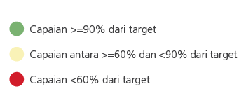
B. Evaluasi Kinerja Indikator Makro
Indikator Makro | Target 2023 | Realisasi 2023 | % Capaian | Ket
IPM | 71,62 | 73,40 | 102,5 | HIJAU
LPE | 4,60 | 5,03 | 109,3 | HIJAU
Gini Ratio | 0,230 | 0,225 | 102,2 | HIJAU
TPT | 4,50 | 4,97 | 90,5 | HIJAU
Kemiskinan | 7,73 | 7,44 | 103,9 | HIJAU
Tingkat Inflasi | - | 2,19 | - | -

Slide 17
PERMASALAHAN
ISU STRATEGIS
Belum optimalnya pembangunan kualitas sumberdaya manusia
Belum optimalnya perlindungan sosial dan peningkatan kesejahteraan masyarakat
Belum optimalnya pertumbuhan ekonomi
Belum optimalnya peningkatan nilai investasi
Masih lemahnya kapasitas ilmu pengetahuan, teknologi dan inovasi
Masih rendah produktivitas Tenaga Kerja
Belum optimalnya pemanfaatan potensi pariwisata
Belum optimalnya kontribusi UMKM dan koperasi pada penciptaan nilai tambah ekonomi
Belum optimalnya produktivitas sektor pertanian dan perikanan
Belum optimalnya tata kelola pemerintahan dan pelayanan publik
Belum optimalnya implementasi manajemen talenta ASN
Infrastruktur dan literasi digital masih terbatas dan transformasi digital belum merata
Belum optimalnya pemberdayaan dan perlindungan terhadap perempuan dan anak serta pengarusutamaan gender
Ketahanan sosial budaya, kearifan lokal dan nilai budaya belum dioptimalkan sebagai modal dasar pembangunan masyarakat
Belum optimalnya pengelolaan SDA dan lingkungan hidup serta persampahan
Belum optimalnya resiliensi terhadap perubahan iklim dan bencana
Belum optimalnya pembangunan sarana prasarana dan kewilayahan yang berkeadilan
Belum efektifnya menjaga konsistensi antara perencanaan dan penganggaran dan konsistensi pencapaian sasaran jangka Panjang.
            Peningkatan Kualitas dan Daya Saing Sumber Daya Manusia;
            Peningkatan Pemberdayaan dan Perlindungan Sosial Kemasyarakatan, Anak dan Perempuan dan Pengarusutamaan Gender;
            Peningkatan Pertumbuhan Ekonomi Inklusif dan Berkelanjutan;
            Peningkatan Tata Kelola Pemerintahan dan Pelayanan Publik yang Berkualitas dan Inovatif;
            Pengelolaan Sumber Daya Alam dan Pengendalian Lingkungan Hidup Berkelanjutan;
            Peningkatan Ketahanan Sosial Budaya dengan Mengoptimalkan Kearifan Lokal dan Nilai Budaya sebagai Modal Dasar Pembangunan; dan
            Peningkatan Pembangunan Infrastruktur Terintegrasi, Merata dan Berkeadilan.

Slide 18
TRANSFORMASI PEMBANGUNAN MUNUJU SERGAI SANG JUARA 2045
SASARAN UTAMA VISI SERGAI MENUJU 2045:
BERDAYA SAING, MAJU, DAN BERKELANJUTAN
Terwujudnya Sergai Berdaya Saing, Maju, dan Berkelanjutan tecermin dalam lima sasaran visi.
Sasaran Visi | Indikator | Baseline 2025 | Target 2029
Peningkatan Pendapatan Per Kapita | PDRB Per Kapita (ADHB) (Rp juta) | 58,48- 58,49 | 86,15-87,5
 | Proporsi PDRB Subsektor Perikanan (%) | 6,26 | 6,30
 | Kontribusi PDRB Industri Pengolahan (%) | 18,85- 19,15 | 20,10-20,90
Sasaran Visi | Indikator | Baseline 2025 | Target 2029
Peran dan posisi di tingkat nasional dan global meningkat | Indeks Daya Saing Daerah (IDSD) | 3,76 | 4,60
Sasaran Visi | Indikator | Baseline 2025 | Target 2029
Peningkatan Daya Saing SDM | Indeks Pembangunan Manusia (IPM) | 74,73 | 77,11
Sasaran Visi | Indikator | Baseline 2025 | Target 2029
Pengentasan Kemiskinan dan Ketimpangan | Tingkat Kemiskinan (%) | 6,94-7,30 | 6,10-7,0
 | Rasio Gini (indeks) | 0,220- 0,223 | 0,216-0,217
 | Nilai PDRB Kabupaten (Triliun rp) | 44,19 T | 60,5 T
Sasaran Visi | Indikator | Baseline 2025 | Target 2029
Penurunan emisi GRK menuju net zero emission | Penurunan Intensitas Emisi Gas Rumah Kaca (GRK) (%) | 1 | 38

Slide 19
PERWUJUDAN SERGAI SANG JUARA 2045 PADA PERIODISASI TAHUN 2025-2029
RKPD 2025
SDM dan Infrastruktur Berkualitas
RKPD 2026
Inovasi dan Hilirisasi Industri Berkelanjutan
RKPD 2027
Percepatan Peletakan Fondasi Transformasi
RKPD 2028
Pemantapan Fondasi Transformasi
RKPD 2029
Perwujudan Fondasi Transformasi

Slide 20
Tema Pembangunan Jangka Menengah Tahap Pertama RPJPD SERGAI 2025-2045
PENGUATAN FONDASI TRANSFORMASI
Fokus Agenda Pembangunan Tahun 2025-2029 (Arah Kebijakan Tahap I RPJPD 2025-2045)
Transformasi Sosial
Penuntasan pemenuhan pelayanan dasar kesehatan, pendidikan dan perlindungan sosial, serta peningkatan kualitas SDM
Transformasi Ekonomi
Hilirisasi sumber daya alam potensi unggulan, peningkatan kapasitas riset inovasi dan produktivitas tenaga kerja, penerapan ekonomi hijau, pemenuhan akses digital, pembangunan perkotaan dan pusat-pusat pertumbuhan;
Transformasi Tata Kelola
Perbaikan kelembagaan yang tepat fungsi, penyempurnaan fondasi penataan regulasi, peningkatan kualitas ASN berbasis merit, kebijakan pembangunan berbasis bukti, penerapan manajemen risiko perencanaan dan pengendalian pembangunan, peningkatan pelayanan publik berbasis teknologi informasi serta penguatan kapasitas masyarakat sipil
Stabilitas keamanan daerah, demokrasi substansial dan stabilitas ekonomi
Penguatan stabilitas keamanan dan ketertiban masyarakat serta keamanan insani, menjaga stabilitas harga dan kepercayaan investor, serta menjaga keberlanjutan fiskal daerah yang adaptif, penguatan infrastruktur diplomasi dan kelembagaan, langkah-langkah untuk memperkuat sinergi diplomasi, terwujudnya demokrasi substansial
Ketahahan sosial budaya dan ekologi
optimalisasi nilai agama dan budaya serta peran keluarga dalam pembangunan karakter manusia dan menggerakkan modal sosial dalam masyarakat; peningkatan ketangguhan manusia dan masyarakat dalam menghadapi berbagai perubahan dan bencana; penguatan riset, inovasi, dan teknologi dalam meningkatkan daya dukung sumber daya alam dan daya tampung lingkungan hidup; pengembangan kapasitas kelembagaan dan instrumen kebijakan pengelolaan sumber daya alam dan lingkungan hidup, penguatan standarisasi dan regulasi dalam pengelolaan sumber daya alam dan lingkungan hidup; akselerasi pencapaian Tujuan Pembangunan Berkelanjutan dan peningkatan kualitas lingkungan hidup.
Pembangunan wilayah dan sarana prasarana
peningkatan pembangunan wilayah potensi ekonomi tinggi utamanya melalui optimalisasi pemanfaatan infrastruktur yang ada, melanjutkan pengembangan wilayah perkotaan, dan penuntasan pemenuhan pelayanan dasar pendidikan, kesehatan dan infrastruktur dasar.
Pembiayaan Pembangunan
Optimalisasi reformasi tata kelola fiskal daerah, serta mobilisasi dan optimalisasi pembiayaan pembangunan non pemerintah skema Kerjasama Pemerintah dan Badan Usaha (KPBU) dan sumber lainnya.

Slide 21
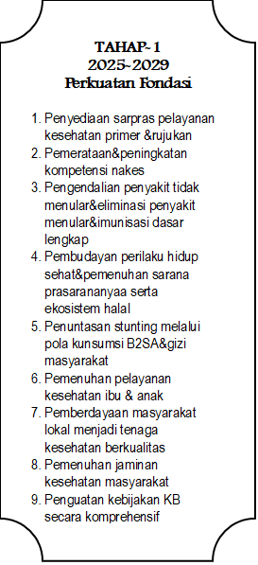
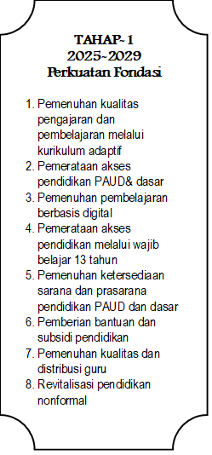
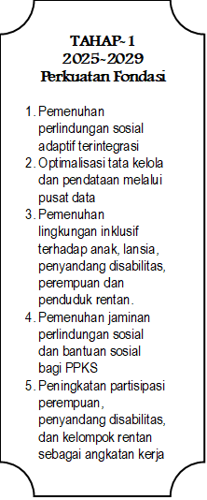

Tema Pembangunan Jangka Menengah Tahap Pertama RPJPD SERGAI 2025-2045
PENGUATAN FONDASI TRANSFORMASI
Transformasi Sosial untuk Membangun Sumber Daya Manusia yang Berkualitas dan Berdaya Saing Tinggi
Kesehatan untuk Semua
Pendidikan Berkualitas yang Merata
Perlindungan Sosial yang Adaptif

Slide 22
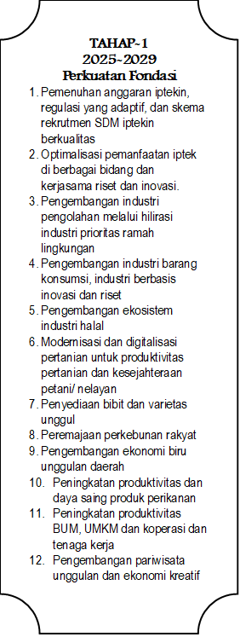
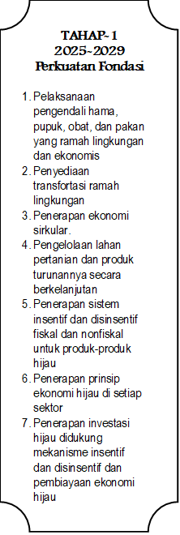
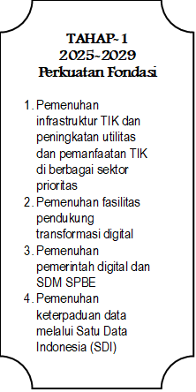
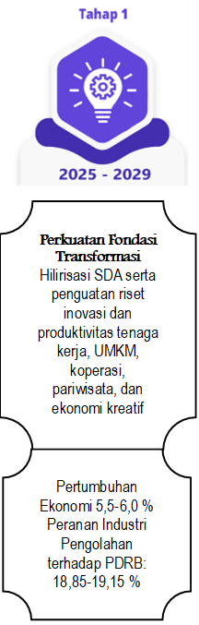
Tema Pembangunan Jangka Menengah Tahap Pertama RPJPD SERGAI 2025-2045
PENGUATAN FONDASI TRANSFORMASI
Transformasi Ekonomi untuk Pertumbuhan Ekonomi Tinggi yang Inklusif dan Berkelanjutan
iptek, inovasi dan produktivitas ekonomi
Penerapan Ekonomi Hijau
Transformasi Digital

Slide 23
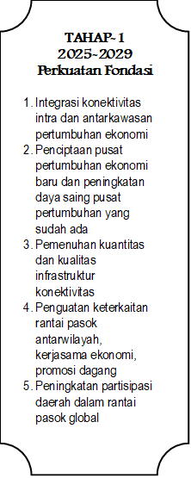
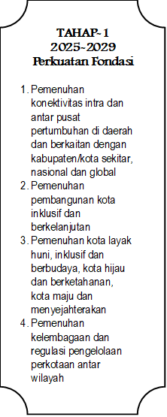
Tema Pembangunan Jangka Menengah Tahap Pertama RPJPD SERGAI 2025-2045
PENGUATAN FONDASI TRANSFORMASI
Transformasi Ekonomi untuk Pertumbuhan Ekonomi Tinggi yang Inklusif dan Berkelanjutan
Integrasi Ekonomi Domestik dan Global
Perkotaan sebagai Pusat Pertumbuhan Ekonomi

Slide 24
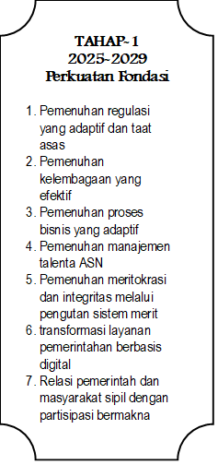
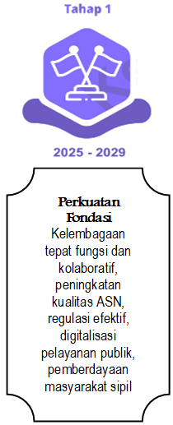
Tema Pembangunan Jangka Menengah Tahap Pertama RPJPD SERGAI 2025-2045
PENGUATAN FONDASI TRANSFORMASI
transformasi tata kelola pemerintahan yang berintegritas, akuntabel, dan pelayanan publik berkualitas
Regulasi dan Tata Kelola yang Berintegritas dan Adaptif

Slide 27

TRANSFORMASI SOSIAL
A. ISU STRATEGIS TRANSFORMASI SOSIAL
Fokus pada penuntasan pemenuhan layanan dasar kesehatan, pendidikan, dan perlindungan sosial.
Bertujuan untuk meningkatkan kualitas kehidupan manusia pada seluruh siklus hidup sehingga mampu melahirkan manusia sehat, cerdas, kreatif, sejahtera, resilien, unggul, dan berdaya saing.
1. KESEHATAN UNTUK SEMUA
Isu Strategis Bidang Kesehatan | Tantangan untuk 5 Tahun ke Depan
Rendahnya cakupan dan kualitas pelayanan kesehatan dan gizi Masyarakat (kesehatan ibu, anak, usia sekolah, usia produktif dan lansia) | Meningkatkan cakupan dan kualitas pelayanan kesehatan dan gizi masyarakat
Belum optimal pengendalian penyakit dan kapasitas ketahanan kesehatan (penyakit menular, tidak menular, tropis dan ancaman penyakit KLB/wabah) | Meningkatkan pengendalian penyakit, penguatan dan pemerataan kapasitas ketahanan kesehatan
Perilaku Hidup Sehat belum membudaya | Membudayakan PHBS
Disparitas kapasitas sistem kesehatan menyebabkan permasalahan kualitas pelayanan kesehatan | Meningkatkan responsiveness sistem kesehatan di seluruh wilayah

Slide 28
TRANSFORMASI SOSIAL
A. ISU STRATEGIS TRANSFORMASI SOSIAL
Fokus pada penuntasan pemenuhan layanan dasar kesehatan, pendidikan, dan perlindungan sosial.
Bertujuan untuk meningkatkan kualitas kehidupan manusia pada seluruh siklus hidup sehingga mampu melahirkan manusia sehat, cerdas, kreatif, sejahtera, resilien, unggul, dan berdaya saing.
2. PENDIDIKAN BERKUALITAS YANG MERATA
Isu Strategis Bidang Pendidikan | Tantangan untuk 5 Tahun ke Depan
Belum meratanya akses pendidikan menyebabkan ketimpangan partisipasi pendidikan antar wilayah dan social-ekonomi | Meningkatkan pemerataan akses pendidikan
Kualitas pendidikan masih rendah disebabkan sarana prasarana belum memadai, keterbatasan guru berkualitas yang belum terdistribusi secara merata | Meningkatkan kualitas pendidikan dengan penyediaan sarana prasarana berkualitas dan peningkatan kompetensi guru serta pendistribusian secara merata
 | Mengoptimalkan bonus demografi dan memenuhi kebutuhan SDM yang berkualitas agar dapat mendukung percepatan Pembangunan di segala bidang

Slide 29
TRANSFORMASI SOSIAL
A. ISU STRATEGIS TRANSFORMASI SOSIAL
Perlindungan Sosial berfokus untuk mempercepat penurunan tingkat kemiskinan dan menjaga kesinambungan kesejahteraan, khususnya penduduk rentan.
Perlindungan sosial yang adaptif ditujukan untuk percepatan penuntasan kemiskinan dan memperluas perlindungan bagi seluruh penduduk sesuai kerentanan yang dijalankan dengan prinsip berkeadilan dan inklusif.
3. PERLINDUNGAN SOSIAL YANG ADAPTIF
Isu Strategis Bidang Sosial | Tantangan untuk 5 Tahun ke Depan
Rendahnya akurasi dan integrasi program bantuan social, risiko bencana alam dan non alam, perubahan iklim | Meningkatkan akurasi dan integrasi program bantuan sosial
TPAK Perempuan masih rendah | Meningkatkan partisipasi peremputan sebagai Angkatan kerja
Belum meratanya kesempatan kerja dan berusaha bagi penyandang disabilitas, lansia dan kelompok rentan | Pemerataan kesempatan kerja dan berusaha bagi disabilitas, lansia dan kelompok rentan
Belum optimal integrasi layanan dan sistem adm kependudukan sebagai basis perencanaan pembangunan | Optimalisasi integrasi layanan dan sistem adm kependudukan
Belum optimal penyelenggaraan program JSN akibat rendahnya kepesertaan aktif dan literasi masyarakat serta program belum sepenuhnya memberikan perlindungan optimal dan inklusif | Optimalisasi penyelenggaraan Program Jaminan Sosial yang inklusif

Slide 30
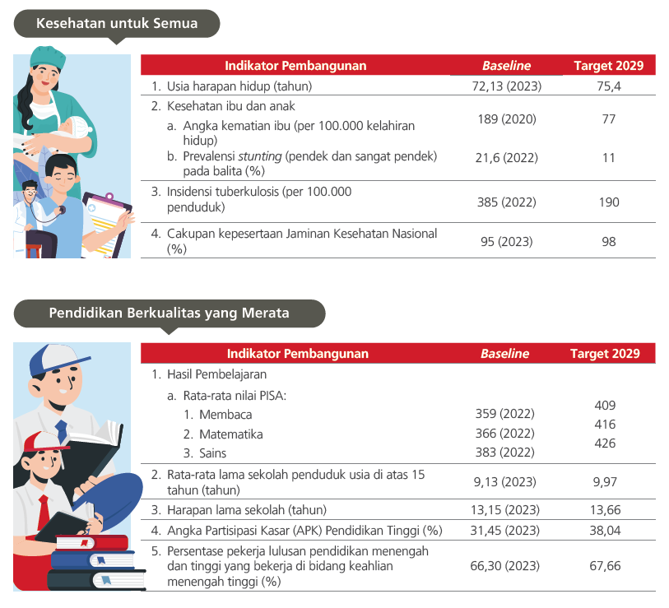
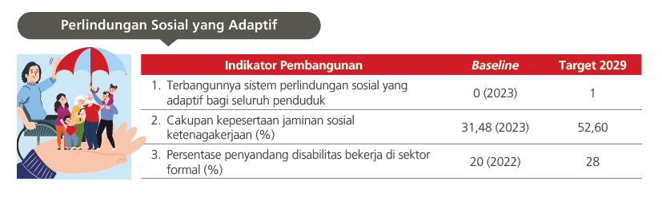
B. SASARAN PEMBANGUNAN TRANSFORMASI SOSIAL

Slide 31
C. ARAH KEBIJAKAN TRANSFORMASI SOSIAL
1. Meningkatkan akses kesehatan untuk semua, melalui:
Peningkatan kesehatan dan gizi masyarakat (pelayanan kesehatan ibu dan anak, percepatan penurunan dan pencegahan stunting, perbaikan gizi masyarakat terutama remaja, ibu hamil, bayi dan balita, penguatan kelembagaan dan pelayanan kesehatan usia sekolah, usia produktif, kesehatan kerja, lansia, KB, dan kesehatan reproduksi, penyediaan pelayanan kesehatan yang ramah bagi disabilitas, perempuan, anak korban kekerasan dan cedera).
Pengendalian penyakit dan pembudayaan hidup sehat (pengendalian penyakit menular dan eliminasi penyakit tropis, pengendalian penyakit tidak menular, pengembangan antigen baru dan perluasan cakupan vaksinasi, peningkatan upaya kesehatan jiwa, penyehatan lingkungan, penguatan tata kelola Germas, pengendalian konsumsi produk berdampak negatif, pemenuhan sarana prasarana mendukung PHBS dan aktivitas fisik, pembudayaan olahraga, inovasi promosi perubahan perilaku, mendorong pola konsumsi dan penyediaan akses pada pilihan pangan B2SA (beragam, bergizi, seimbang dan aman).
Penguatan kapasitas ketahanan kesehatan (penguatan surveilans, laboratorium, pengendalian KLB/wabah, penanganan kegawatdaruratan akibat bencana, pemenuhan dan peningkatan kemandirian sediaan farmasi dan alat kesehatan, penguatan pengawasan pangan, sediaan farmasi & alat kesehatan.
Penguatan pelayanan kesehatan dan tata kelola yang komprehensif (penguatan pelayanan kesehatan primer dan pemberdayaan masyarakat, peningkatan kualitas akreditasi pelayanan kesehatan, penguatan JKN dan pendanaan kesehatan, pengembangan teknologi kesehatan, pelayanan kesehatan berbasis digital

Slide 32
C. ARAH KEBIJAKAN TRANSFORMASI SOSIAL
2. Pelaksanaan Pemenuhan Pendidikan Berkualitas yang Merata, melalui:
Percepatan Wajib Belajar 13 Tahun (perluasan layanan PAUD, penyediaan sarana prasarana, penyaluran bantuan pendidikan, pencegahan dan penanganan Anak Tidak Sekolah (ATS), revitalisasi pendidikan non-formal).
Peningkatan kualitas pengajaran dan pembelajaran (penerapan kurikulum berfokus kompetensi esensial, agaptif, kontekstual, pengembangan inovasi pembelajaran dgn teknologi digital dan penerapan pendagogi modern, pemantapan sistem asesmen komprehensif, penciptaan ekosistem satuan pendidikan mendukung penguatan karakter peserta didik dan pendidik, peningkatan kualitas pendidikan agama, pengembangan Anak Usia Dini Holistik-Integratif (PAUD-HI).
Penguatan pengelolaan pendidik dan tenaga kependidikan berkualitas (reformasi lembaga pendidikan Tenaga Kependidikan (LPTK), penguatan Pendidikan Profesi Guru (PPG), restrukturisasi kewenagan pengangkatan dan distribusi guru, peningkatan kompetensi guru dan tenaga kependidikan, peningkatan kualitas guru pendidikan inklusif utk peserta dididk disabilitas)
Penguatan sistem tata kelola pendidikan (penguatan manajemen kepemimpinan lembaga pendidikan, peningkatan kapasitas Pemda utk kualitas pendidikan, penguatan sistem penjaminan mutu)
Pemerataan akses pendidikan tinggi berkualitas dan pengembangan STEAM
Peningkatan produktivitas, daya saing, dan kemampuan kerja SDM untuk mendukung peningkatan produktivitas ekonomi (penguatan kualitas dan relevansi pendidikan vokasi, penguatan pendidikan dan pembinaan talenta bidang riset inovasi, seni budaya dan olahraga)

Slide 33
C. ARAH KEBIJAKAN TRANSFORMASI SOSIAL
3. Penurunan tingkat kemiskinan dan mempertahankan hidup yang layak, melalui:
Satu sistem Registrasi Sosial Ekonomi (Pengembangan tata kelola Regsosek, penguatan pemanfaatan data Regsosek, sinkronisasi adm kependudukan dan statistik hayati dengan sistem Regsosek).
Integrasi bantuan sosial, jaminan sosial dan pemberdayaan masyarakat adaptif (pengembangan dan sinkronisasi pendanaan berbasis risiko, penerapan graduasi bantuan sosial dan penguatan kemendirian masyarakat, penyaluran bantuan sosial yg adaptif).
Reformasi Sistem Jaminan Sosial Nasioanal (SJSN) (perluasan cakupan SJSN, penguatan program dan manfaat SJSN, kelembagaan pelaksanaan dan program JSN yang efektif)
Pengembangan ekonomi perawatan utk perluasan perlindungan sosial dan kesejahteraan (penyediaan layanan pengasuhan bagi anak, disabilitas, lansia dan kelompok rentan lain, pengembangan pendanaan perawatan/pengasuhan dan penguatan kapasitas perwatan dan pengembangan beyond GDP)
Inklusi sosial untuk kesejahteraan disabilitas, lansia, dan kelompok rentan lain (cakupan pendataan kelompok rentan, akses yang setara terhadap perekonomian, pemberdayaan masyarakat dan rehab sosial kelompok rentan)

Slide 34
C. ARAH KEBIJAKAN TRANSFORMASI SOSIAL
4. Pelaksanaan Reformasi Sistem Jaminan Sosial Nasional, melalui:
Perluasan cakupan kepesertaan kpd pekerja informal, kelompok miskin dan rentan, lansia, disabilitas dan perempuan melalui penguatan literasi jaminan sosial secara masif dan penjangkauan aktif berbasis keagenan dan komunitas.
Penguatan program dan manfaat melalui perhitungan iuran dan manfaat berbasis akturia.
Reformasi pensiun melalui keseimbangan iuran dan manfaat, perluasan cakupan jaminan hari tua yg inklusif bagi pekerja informal dan konvergensi manfaat pensiun bagi seluruh segmen pekerja.
Penguatan tata kelola penyelenggaraan jaminan sosial (peningkatan kinerja BPJS, integrasi data, harmonisasi peraturan, koordinasi baku pusat dengan daerah, pembagian kewenagan , penguatan kelembagaan dan peningkatan peran pemerintah daerah.

Slide 35
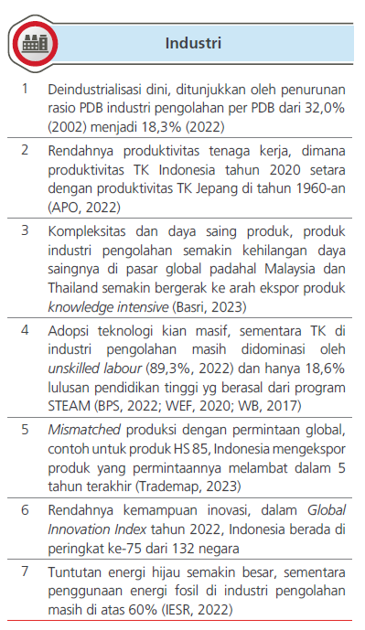
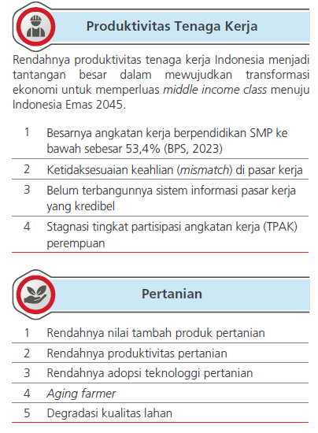
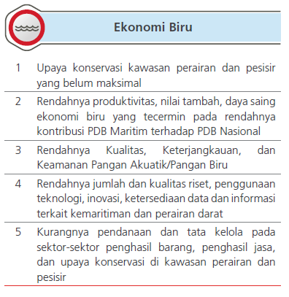
TRANSFORMASI EKONOMI
A. ISU STRATEGIS TRANSFORMASI EKONOMI
Transformasi Ekonomi berfokus dalam rangka keluar dari jebakan negara berpendapatan menengah dan mengejar pertumbuhan berbasis produktivitas.

Slide 36
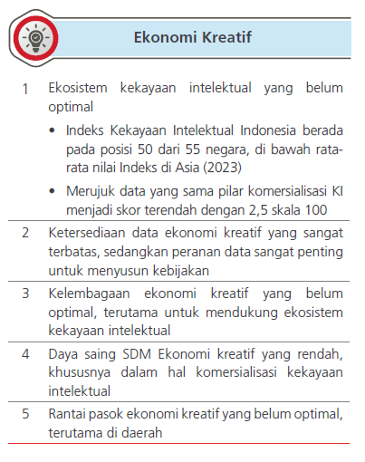
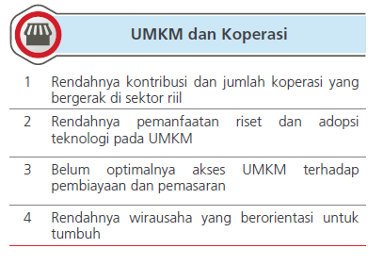
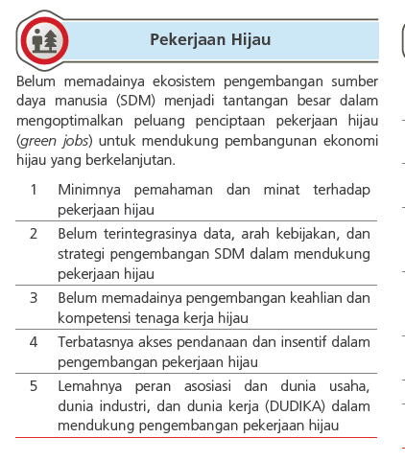
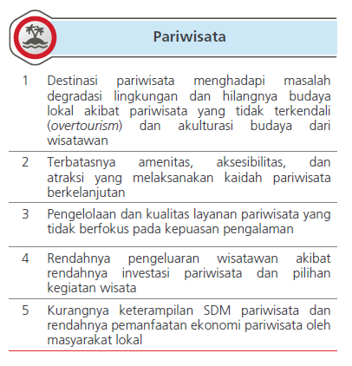
TRANSFORMASI EKONOMI
A. ISU STRATEGIS TRANSFORMASI EKONOMI

Slide 37
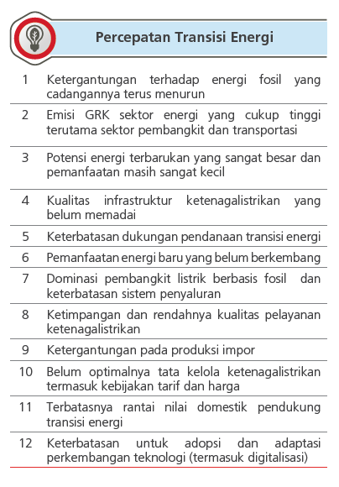
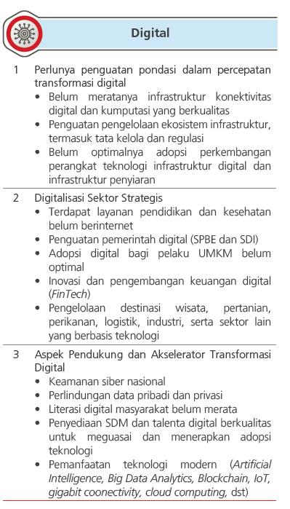
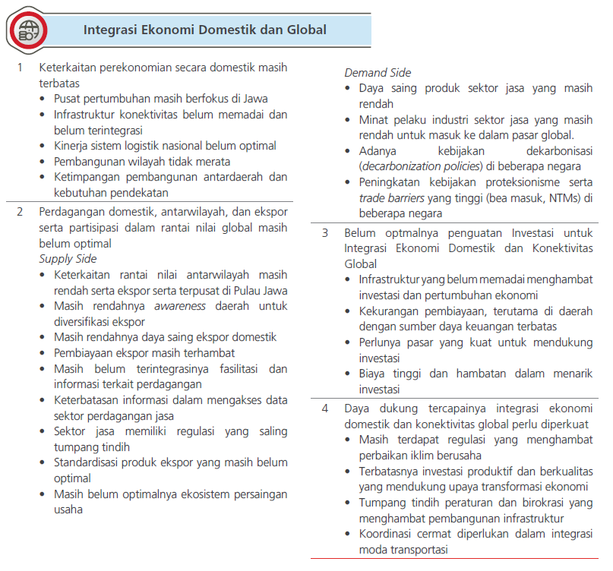
TRANSFORMASI EKONOMI
A. ISU STRATEGIS TRANSFORMASI EKONOMI

Slide 38
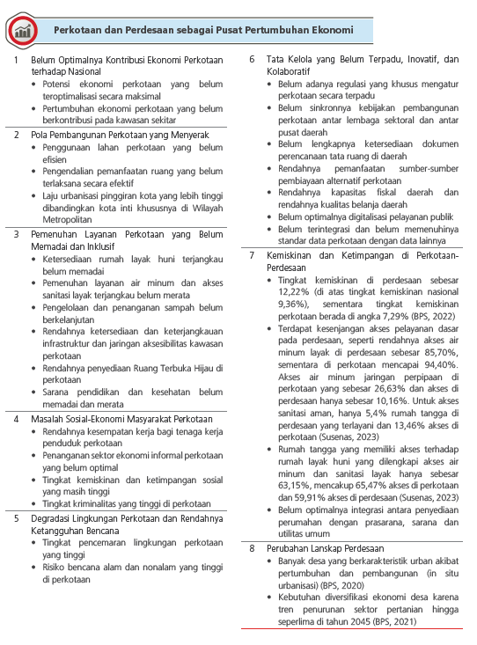
TRANSFORMASI EKONOMI
A. ISU STRATEGIS TRANSFORMASI EKONOMI

Slide 39
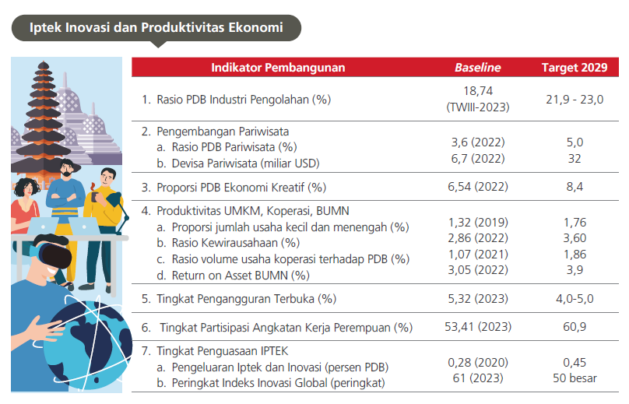
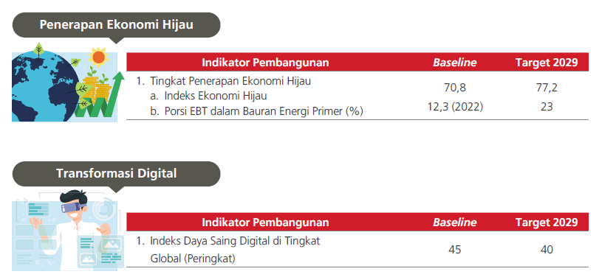
TRANSFORMASI EKONOMI
B. SASARAN PEMBANGUNAN TRANSFORMASI EKONOMI

Slide 40
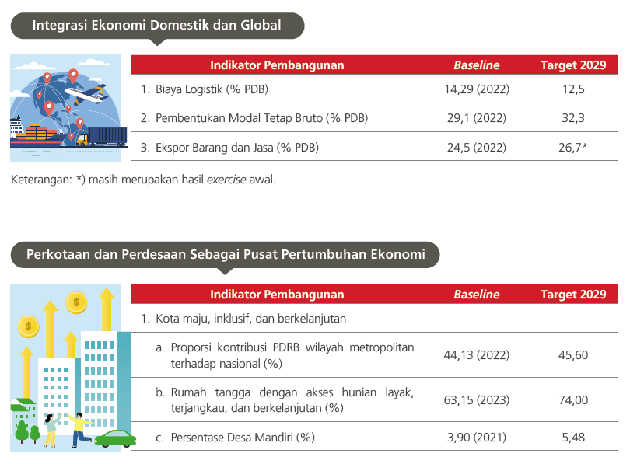
TRANSFORMASI EKONOMI
B. SASARAN PEMBANGUNAN TRANSFORMASI EKONOMI

Slide 41
TRANSFORMASI EKONOMI
C. ARAH KEBIJAKAN TRANSFORMASI EKONOMI
Percepatan Transisi Energi;
Ekonomi Sirkular Industri;
Pengembangan Pekerjaan Hijau (Green Jobs);
Pengelolaan Hutan Lestari;
Penguatan Pondasi Utama Transformasi Digital;
Digitalisasi Sektor Ekonomi dan Sektor Strategis;
Pemerintah Digital;
Penguatan Faktor Pendukung dan Akselerator Transformasi Digital;
Pengembangan Pusat Pertumbuhan Terintegrasi;
Optimalisasi Backbone Integrasi Ekonomi;
Perkuatan Sistem Logistik Nasional;
Peningkatan Investasi untuk Integrasi Ekonomi Domestik dan Global;
Peningkatan Perdagangan Domestik, Antarwilayah, dan Ekspor serta Peningkatan Partisipasi dalam Rantai Nilai Global;
Wilayah Metropolitan;
Pembangunan Ibu Kota Nusantara; dan
Peningkatan Kemandirian Perdesaan yang Berkelanjutan.
Penguatan Industri Dasar;
Hilirisasi Industri Berbasis Mineral Penting;
Hilirisasi Industri Berbasis Sumber Daya Hayati;
Pengembangan Industri Medium-High Technology;
Penguatan Produktivitas Industri Padat Karya Terampil;
Peningkatan Produktivitas UMKM dan Koperasi;
Pengembangan Ekonomi Biru Indonesia sebagai Sumber Pertumbuhan Baru;
embangunan Destinasi Pariwisata yang Berkualitas dan Berkelanjutan;
Penguatan Ekosistem Ekonomi Kreatif Berbasis Kekayaan Budaya dan Intelektual;
Peningkatan Produktivitas BUMN;
Penguatan Ekonomi dan Keuangan Syariah;
Peningkatan Produktivitas Tenaga Kerja;
Peningkatan Kontribusi Iptek dan Inovasi dalam Pembangunan Nasional;
Peningkatan Produktivitas Sektor Pertanian;

Slide 42
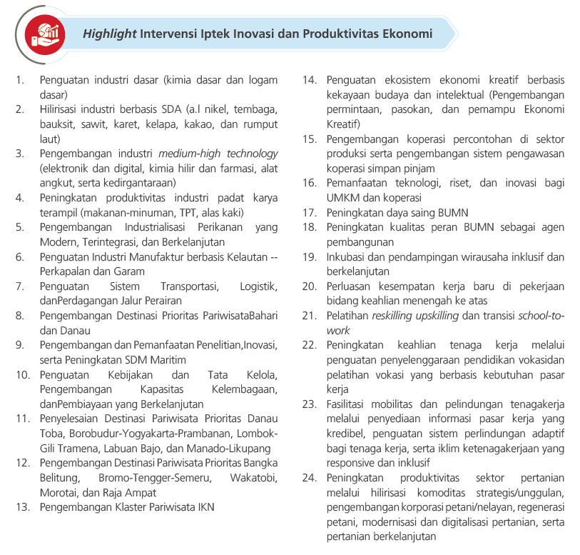
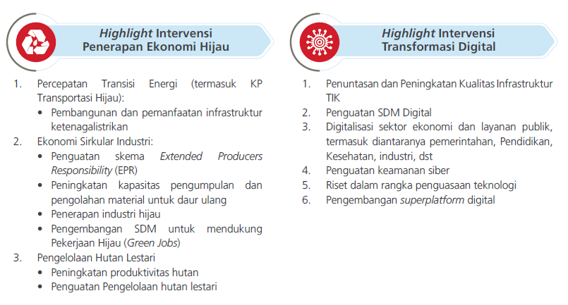
TRANSFORMASI EKONOMI

Slide 43
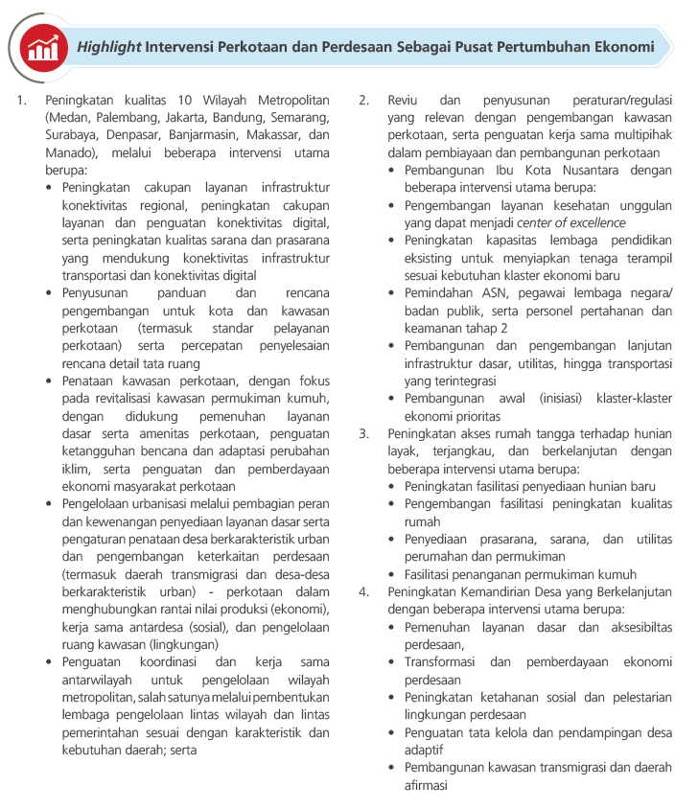
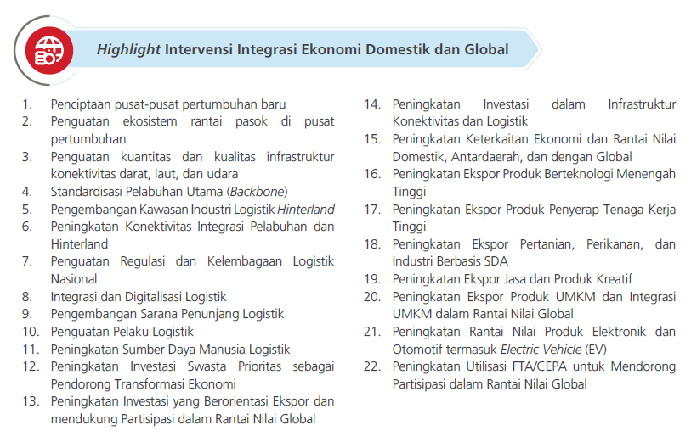
TRANSFORMASI EKONOMI

Slide 44
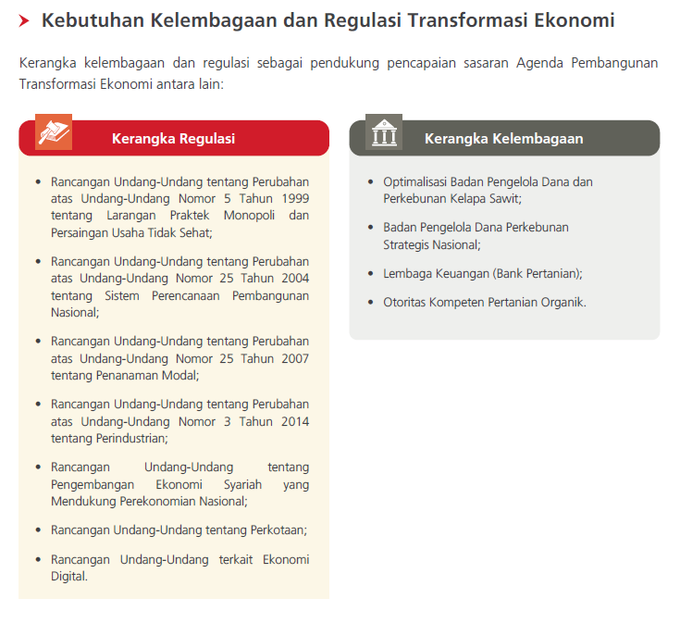
TRANSFORMASI EKONOMI

Slide 45
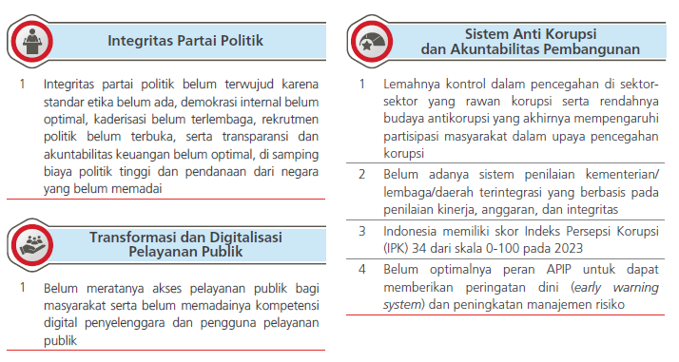
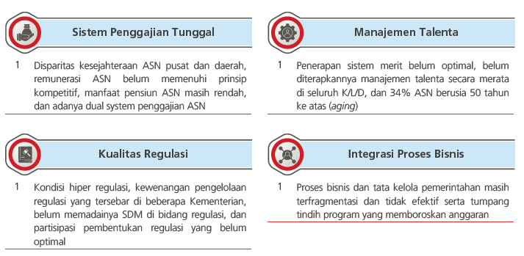
TRANSFORMASI TATA KELOLA
A. ISU STRATEGIS TRANSFORMASI TATA KELOLA
Tata kelola menyangkut kemampuan pemerintah dalam mengelola sumber daya, dan bagaimana pengelolaan tersebut dilakukan secara transparan, akuntabel, inklusif, bermanfaat, serta berdampak secara sosial dan ekonomi. Transformasi tata kelola diperlukan untuk merespon munculnya kecenderungan besar (global megatrends) dan adanya perubahan lingkungan strategis di level global maupun nasional, terutama terkait dengan revolusi teknologi informasi dan komunikasi, meningkatnya tuntutan dan kesadaran masyarakat. Selain itu, transformasi tata kelola menjadi instrument untuk menjaga kesinambungan, konsistensi, dan sinkronisasi kebijakan pembangunan makro dan sektoral.

Slide 46
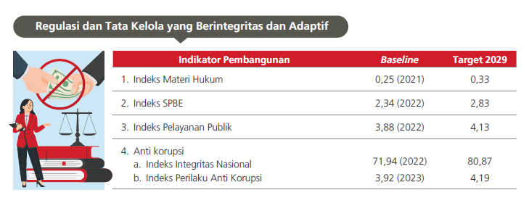
TRANSFORMASI TATA KELOLA
B. SASARAN PEMBANGUNAN TRANSFORMASI TATA KELOLA

Slide 47
TRANSFORMASI TATA KELOLA
C. ARAH KEBIJAKAN TRANSFORMASI TATA KELOLA
Pembangunan bidang regulasi difokuskan pada penguatan tata kelola regulasi untuk mewujudkan tata kelola regulasi yang adaptif dan taat asas dan pembentukan lembaga Tunggal pengelola regulasi. Arah kebijakan meliputi:
Pembentukan lembaga tunggal pengelola regulasi melalui rangkaian persiapan pembentukan sampai operasionalisasi lembaga tunggal pengelola regulasi;
Penguatan tata kelola regulasi melalui penyempurnaan proses bisnis pembentukan peraturan perundang-undangan berbasis teknologi informasi dan peningkatan kapasitas SDM bidang regulasi.
Pembangunan bidang pelayanan publik berfokus pada transformasi dan digitalisasi pelayanan publik untuk mewujudkan pelayanan publik yang berkualitas dan inklusif. Arah kebijakan meliputi:
Digitalisasi pelayanan publik melalui Pembangunan aplikasi penyelenggaraan layanan prioritas terintegrasi, penerapan SNI keamanan siber, dan percepatan perluasan digitalisasi keuangan di daerah;
Pengembangan talenta digital pelayanan public melalui penyusunan kebijakan pemenuhan kebutuhan SDM pelayanan publik, rekrutmen talenta digital dan pemetaan profil ASN talenta digital;
Penguatan ekosistem digital pelayanan public melalui penyusunan kebijakan ekosistem digital pelayanan publik, pemutakhiran data sektor prioritas, dan standarisasi data statistik;
Perluasan akses pelayanan publik melalui penyusunan kebijakan tentang tata kelola MPP, pembangunan MPP di wilayah prioritas, dan perluasan hub pelayanan publik di daerah

Slide 48
TRANSFORMASI TATA KELOLA
C. ARAH KEBIJAKAN TRANSFORMASI TATA KELOLA
Pembangunan bidang manajemen ASN berfokus pada penataan kelembagaan manajemen ASN, penguatan manajemen talenta ASN, peningkatan kesejahteraan dan implementasi sistem penggajian tunggal ASN untuk mewujudkan pengelolaan ASN berbasis merit yang profesional dan sejahtera. Arah kebijakan meliputi:
Transformasi budaya kerja dan kelembagaan manajemen ASN melalui penyusunan kebijakan pelaksanaan tugas dan fungsi manajemen ASN, serta penguatan budaya kerja pegawai ASN dan peningkatan citra institusi ASN.
Penguatan tata kelola ASN melalui penerapan manajemen talenta dan karir ASN, pemberian beasiswa pendidikan gelar bagi ASN, dan pengembangan platform digital manajemen ASN.
Penggajian Tunggal ASN melalui penyusunan kebijakan tentang kesejahteraan SDM aparatur, dan penyusunan roadmap penerapan penggajian tunggal ASN;
Reformasi sistem pensiun ASN melalui penyusunan kebijakan manajamen pensiun SDM aparatur, penyusunan roadmap penerapan manajemen pensiun ASN, dan penataan kelembagaan pengelola dana pensiun ASN;
Pemberian penghargaan dan pengakuan non materiel melalui pemberian bantuan hukum, jaminan kesehatan, jaminan kecelakaan kerja dan kematian, dan pemberian penghargaan bagi ASN yang bekerja di daerah 3T.
Pembangunan bidang proses bisnis dan kelembagaan berfokus pada penataan proses bisnis dan kelembagaan pembangunan untuk mewujudkan struktur dan proses bisnis yang efektif dan efisien. Arah kebijakan meliputi:
Penyederhanaan dan penguatan proses bisnis pemerintah layanan prioritas, serta penyusunan kebijakan arsitektur SPBE dan peta rencana nasional 2025- 2029, dan penyusunan kebijakan transformasi digital;
Penataan kelembagaan program Pembangunan dan prioritas nasional melalui transformasi kelembagaan penerimaan negara, integrasi dan transformasi kelembagaan perencanaan dan penganggaran, dan penyusunan kebijakan organisasi kementerian negara;
Harmonisasi dan kolaborasi kewenangan dan keuangan pusat dan daerah melalui penataan otonomi daerah dan optimalisasi penerapan desentralisasi asimetris dengan memperhatikan tipologi wilayah (geografis, kapasitas dan kinerja daerah).

Slide 49
TRANSFORMASI TATA KELOLA
C. ARAH KEBIJAKAN TRANSFORMASI TATA KELOLA
Pembangunan bidang Pengawasan Pembangunan bertujuan untuk mewujudkan penguatan kerangka hukum dan sistem pemberantasan korupsi, serta tata kelola pengawasan dan akuntabilitas yang efektif dan efisien. Arah kebijakan meliputi:
Pelaksanaan budaya antikorupsi melalui penyusunan strategi mainstreaming antikorupsi di sektor pendidikan, dan penyelenggaraan pendidikan dan pelatihan antikorupsi;
Pencegahan tindak pidana korupsi melalui penyusunan kebijakan tentang strategi nasional pencegahan korupsi, dan penyusunan kebijakan Undang-Undang benturan kepentingan;
Penguatan tata kelola Pengadaan Barang/Jasa (PBJ) pemerintah melalui pembangunan sistem pengadaan barang/jasa terintegrasi, pencegahan korupsi dalam pengadaan seluruh instansi pemerintah, dan pelatihan anti korupsi bagi SDM PBJ;
Penguatan Sistem Akuntabilitas Kinerja Pemerintah (SAKP), Sistem Pengendalian Intern Pemerintah (SPIP) dan Independensi Aparat Pengawasan Intern Pemerintah (APIP) melalui penerapan SAKP di intansi pusat dan daerah, penyusunan grand design transformasi tata kelola, dan internalisasi kebijakan konflik kepentingan;
Penguatan pengawasan dan pendampingan pelaksanaan pembangunan dan pelayanan publik melalui pengukuran opini pengawasan penyelenggaraan pelayanan publik, dan penyelesaian laporan/pengaduan masyarakat.
Pembangunan bidang partai politik berfokus pada penguatan integritas partai politik yang bertujuan untuk mewujudkan tata kelola partai politik yang berintegritas sehingga mendukung terwujudnya demokrasi substansial. Arah kebijakan meliputi:
Penerapan kode etik, demokrasi internal, sistem kaderisasi, dan sistem rekrutmen melalui pembangunan sistem informasi serta pelaksanaan komunikasi, informasi dan edukasi politik untuk kader partai politik/komunitas/kelompok masyarakat/organisasi kemasyarakatan;
Pengelolaan dan audit keuangan partai politik melalui pelatihan tata kelola bantuan keuangan partai politik, serta penyusunan laporan verifikasi, publikasi dan audit penggunaan bantuan keuangan dan keuangan partai politik.

Slide 50
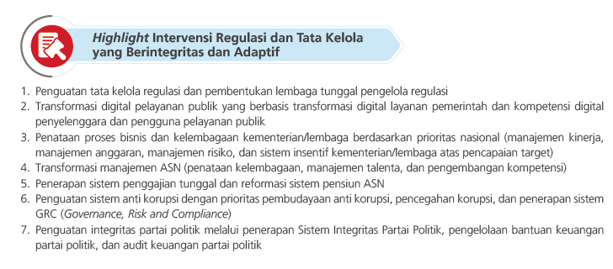
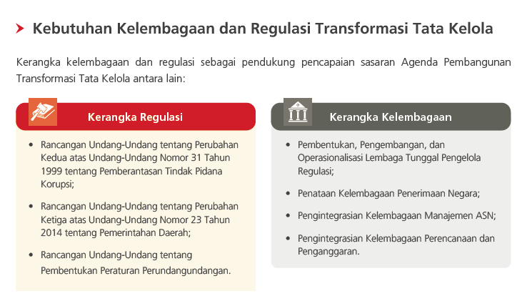
TRANSFORMASI TATA KELOLA

Slide 51
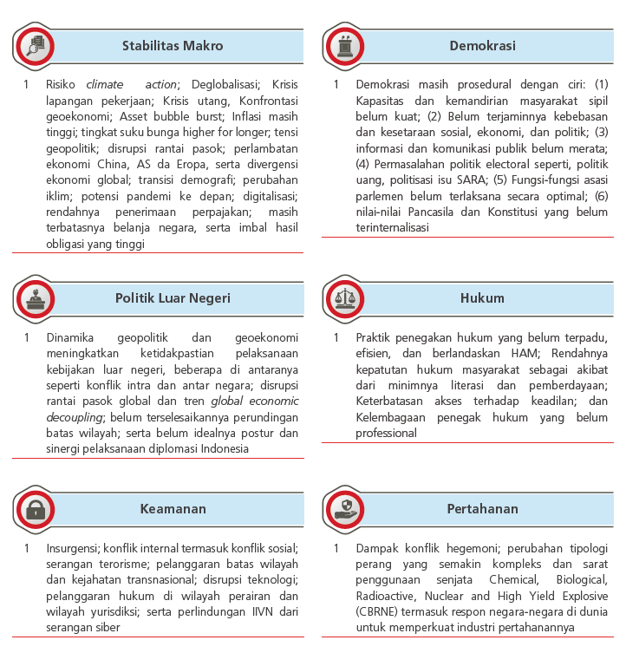
SUPREMASI HUKUM, STABILITAS DAN KEPEMIMPINAN INDONESIA
A. Isu Strategis Supremasi Hukum, Stabilitas dan Kepemimpinan Indonesia

Slide 52
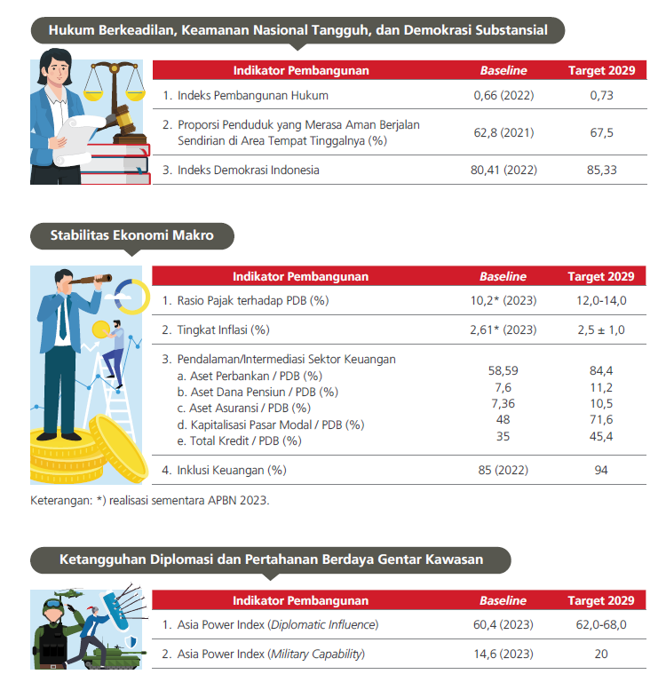
SUPREMASI HUKUM, STABILITAS DAN KEPEMIMPINAN INDONESIA
B. Sasaran Pembangunan Supremasi Hukum, Stabilitas dan Kepemimpinan Indonesia

Slide 53
SUPREMASI HUKUM, STABILITAS DAN KEPEMIMPINAN INDONESIA
C. Arah Kebijakan Supremasi Hukum, Stabilitas dan Kepemimpinan Indonesia
1. Hukum Berkeadilan, Keamanan Nasional Tangguh, dan Demokrasi Substansial
Pembangunan bidang hukum berfokus pada penguatan fondasi transformasi melalui pembaharuan substansi dan transformasi kelembagaan hukum pada isu-isu strategis seperti sistem penegakan hukum, pemberantasan korupsi, HAM, serta budaya hukum. Arah kebijakan meliputi: Transformasi Sistem Penuntutan dan Advocaat Generaal melalui penguatan kelembagaan dan fungsi penuntut umum sebagai pengendali perkara; serta melalui upaya peningkatan jumlah, profesionalisme dan kesejahteraan jaksa
Pembangunan bidang keamanan diarahkan untuk penguatan fondasi transformasi yaitu transformasi tata Kelola keamanan dalam negeri, keamanan laut, keamanan dan ketertiban masyarakat, keamanan insani, dan keamanan siber sebagai pilar-pilar keamanan nasional; serta pembangunan kekuatan pertahanan berorientasi kepulauan dan maritim yang didukung industri pertahanan yang sehat, kuat, dan mandiri. Arah kebijakan meliputi: Keamanan Dalam Negeri, Penguatan Intelijen, dan Penanggulangan Terorisme melalui penguatan intelijen dan kontra intelijen; pencegahan, penanganan, dan deradikalisasi terorisme; penanganan insurgensi; penanganan konflik sosial; penguatan kedaulatan, kesejahteraan, dan kehadiran negara di wilayah perbatasan dan 3T.
Pembangunan bidang demokrasi difokuskan pada tiga ranah meliputi masyarakat sipil, komunikasi publik, dan lembaga demokrasi dengan tujuan mewujudkan lembaga demokrasi yang kuat, akuntabel berbasis digital, parlemen modern, partai berbasis nilai. Arah kebijakan meliputi: Transformasi Kelembagaan dan Tata Kelola Ideologi, Politik, Hukum, dan Keamanan Nasional melalui pembentukan Dewan Keamanan Nasional; transformasi kelembagaan demokrasi; internalisasi Ideologi Pancasila dan Konstitusi; transformasi kelembagaan dan tata kelola keamanan laut berdasarkan regulasi tunggal; serta transformasi kelembagaan dan tata kelola keamanan siber.

Slide 54
SUPREMASI HUKUM, STABILITAS DAN KEPEMIMPINAN INDONESIA
C. Arah Kebijakan Supremasi Hukum, Stabilitas dan Kepemimpinan Indonesia
2. Stabilitas Ekonomi Makro
Kebijakan ekonomi makro 2025-2029 diarahkan menjadi pemampu dalam rangka penguatan fondasi transformasi ekonomi yang mendukung stabilitas dan mendorong pertumbuhan ekonomi yang inklusif dan berkelanjutan melalui bauran kebijakan fiskal, moneter, makroprudensial, sistem pembayaran, dan sektor keuangan
3. Ketangguhan Diplomasi dan Pertahanan Berdaya Gentar Kawasan
Sebagai tahapan pertama (Periode I) dari upaya pencapaian Indonesia Emas 2045, penekanan prioritas kebijakan luar negeri Indonesia dalam 5 tahun ke depan diarahkan untuk penguatan pondasi dan modalitas diplomasi, termasuk penguatan infrastruktur diplomasi dan kelembagaan, konsolidasi kebijakan serta langkah-langkah untuk memperkuat sinergi diplomasi yang didukung oleh berbagai pemangku kepentingan, baik pemerintah pusat, pemerintah daerah, dan actor non pemerintah. Implementasi kebijakan luar negeri berdasarkan national power dan kerangka diplomasi yang responsif dan agile

Slide 55
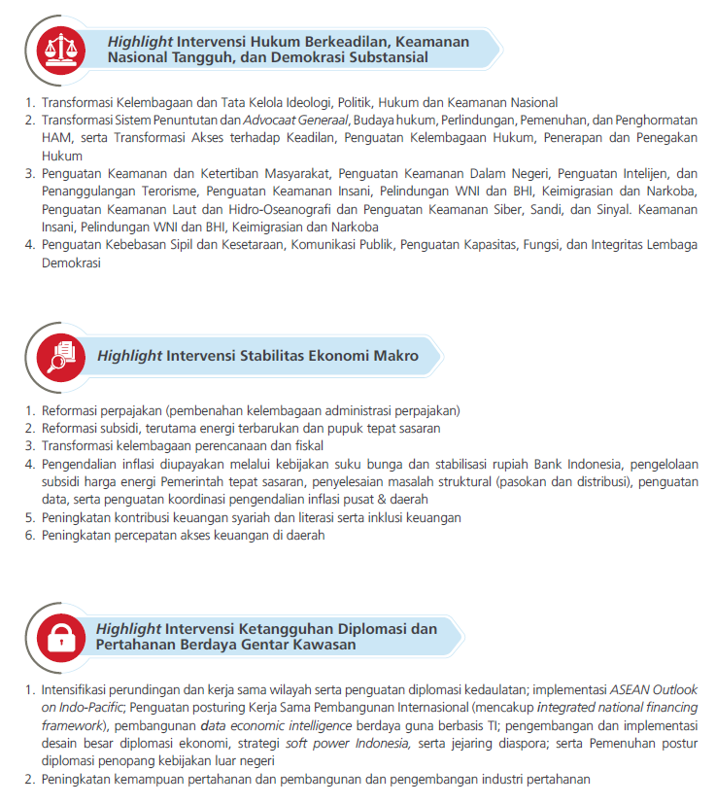
SUPREMASI HUKUM, STABILITAS DAN KEPEMIMPINAN INDONESIA
C. Arah Kebijakan Supremasi Hukum, Stabilitas dan Kepemimpinan Indonesia

Slide 56
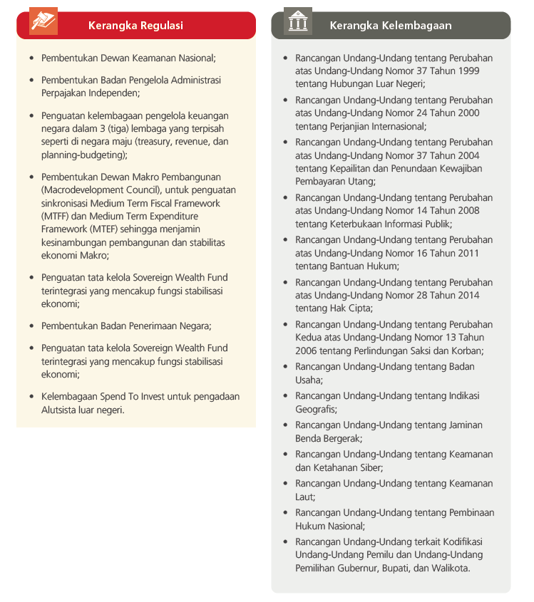
SUPREMASI HUKUM, STABILITAS DAN KEPEMIMPINAN INDONESIA
Kebutuhan Kelembagaan dan Regulasi Supremasi Hukum, Stabilitas dan Kepemimpinan Indonesia

Slide 57
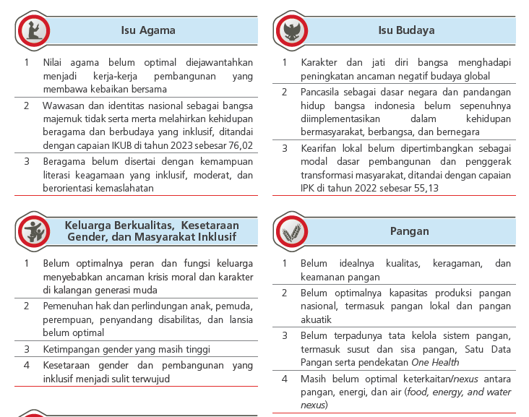
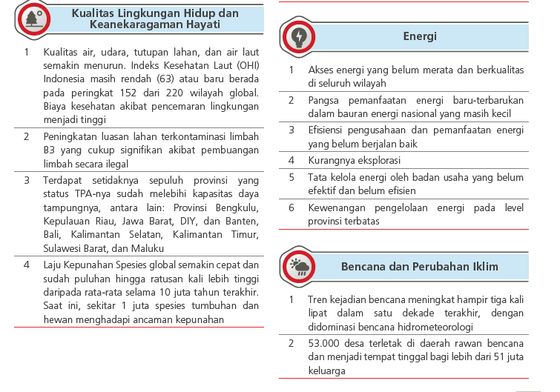
KETAHANAN SOSIAL BUDAYA DAN EKOLOGI
A. Isu Strategis Ketahanan Sosial Budaya dan Ekologi

Slide 58
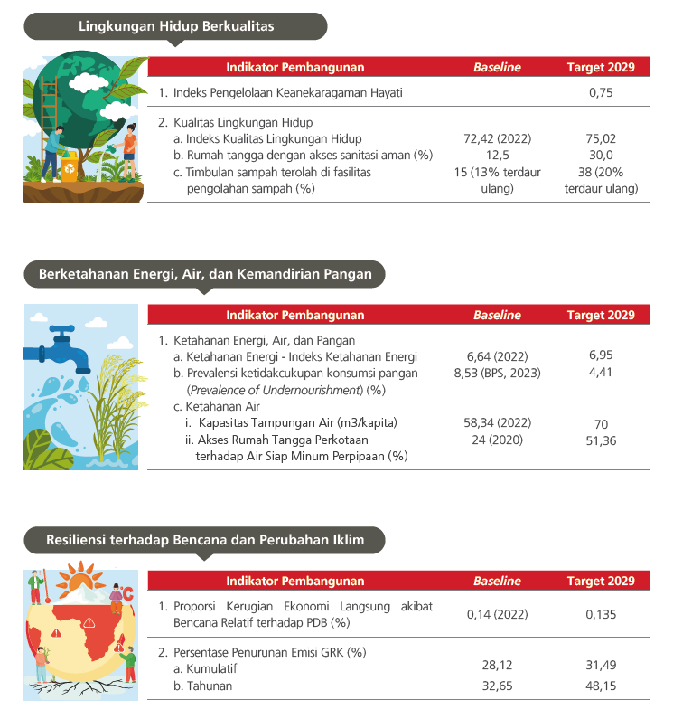
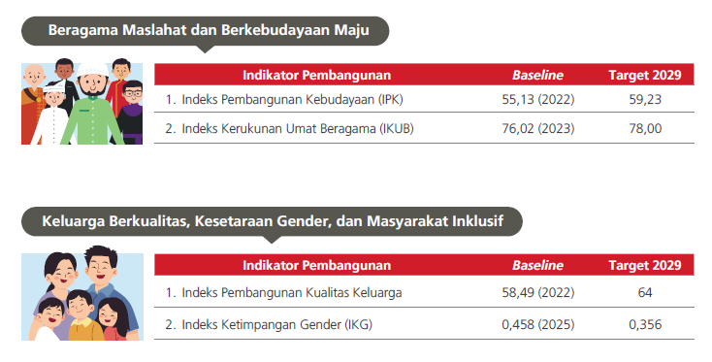
KETAHANAN SOSIAL BUDAYA DAN EKOLOGI
B. Sasaran Pembangunan Ketahanan Sosial Budaya dan Ekologi

Slide 59
KETAHANAN SOSIAL BUDAYA DAN EKOLOGI
C. Arah Kebijakan Ketahanan Sosial Budaya dan Ekologi
1. Beragama Maslahat dan Berkebudayaan Maju.
Pencapaian indikatornya dilakukan melalui penguatan beragama maslahat dan layanan keagamaan transformatif yang mencakup (1) penguatan moderasi beragama dan kualitas layanan bimbingan keagamaan; (2) peningkatan sarana dan prasarana peribadatan; (3) peningkatan peran tokoh agama dan lembaga sosial keagamaan; (4) penguatan jaminan hak beragama dan resolusi konflik sosial keagamaan; (5) transformasi layanan KUA yang berkualitas, merata, dan inklusif; (6) transformasi penyelenggaraan haji dan umrah yang transparan, akuntabel, aman, dan nyaman; (7) transformasi penyelenggaraan jaminan produk halal; dan (8) pengembangan dana sosial keagamaan produktif.
Selanjutnya dicapai dengan penguatan karakter bangsa dan pemajuan kebudayaan yang mencakup (1) penguatan karakter dan jati diri bangsa berdasarkan Pancasila; (2) perlindungan dan pelestarian warisan budaya; (3) pengembangan kawasan pemajuan kebudayaan; (4) pengembangan dan pemanfaatan khazanah budaya bangsa sebagai modal pembangunan; (5) penguatan jaminan hak berkebudayaan dan pemberdayaan masyarakat hukum adat; (6) pengembangan budaya literasi untuk mendukung kreativitas dan inovasi; (7) pengembangan Bahasa dan sastra Indonesia; serta (8) pengembangan budaya bahari dan revitalisasi jalur rempah

Slide 60
KETAHANAN SOSIAL BUDAYA DAN EKOLOGI
C. Arah Kebijakan Ketahanan Sosial Budaya dan Ekologi
2. Peningkatan Keluarga Berkualitas, Kesetaraan Gender dan Masyarakat Inklusif
Diarahkan pada peningkatanketangguhan individu, keluarga, dan Masyarakat serta memastikan terwujudnya kesetaraan gender dan pembangunan yang inklusif, melalui (1) peningkatan ketahanan keluarga meliputi penguatan kebijakan ramah keluarga dan layanan dukungan keluarga; (2) pemenuhan hak dan perlindungan anak, perempuan, pemuda, penyandang disabilitas, dan lansia, dengan memperhatikan kebutuhan berdasarkan siklus hidup dan karakteristiknya termasuk perlindungan dari kekerasan dan perlakuan salah lainnya; (3) pemberdayaan pemuda, perempuan, penyandang disabilitas, dan lansia untuk memastikan partisipasinya secara bermakna dalam berbagai sektor pembangunan; (4) penguatan tata kelola penyelenggaraan PUG dan inklusi sosial dalam proses pembangunan; serta (5) pemerataan pemenuhan akses layanan dasar dan peradilan.
3. Lingkungan Hidup Berkualitas
Peningkatan IKLH dilakukan melalui (1) peningkatan kualitas lingkungan hidup; (2) penurunan laju deforestasi; (3) penguatan perencanaan, kelembagaan, dan penegakan hukum lingkungan hidup dan kehutanan; (4) pembangunan forest city IKN; dan (5) perencanaan dan pencegahan dampak lingkungan hidup.
Sementara itu, peningkatan IPK dilakukan dengan (1) pengurangan kehilangan keanekaragaman ekosistem dan spesies; (2) pemanfaatan keanekaragaman hayati berkelanjutan; dan (3) pengelolaan sumber daya genetika.

Slide 61
KETAHANAN SOSIAL BUDAYA DAN EKOLOGI
C. Arah Kebijakan Ketahanan Sosial Budaya dan Ekologi
Pemenuhan akses sanitasi aman diwujudkan melalui penyediaan rantai layanan yang aman, berkelanjutan, dan berketahanan iklim melalui program Percepatan Pembangunan Sanitasi Permukiman (PPSP) yang didasarkan pada prinsip Citywide Inclusive Sanitation (CWIS). Maka dari itu, arah kebijakan yang dimandatkan adalah (1) penyediaan, pengoperasian dan pengawasan infrastruktur Sistem Pengelolaan Air Limbah Domestik (SPALD); (2) penguatan perencanaan, tata kelola, dan kapasitas penyelenggaraan sanitasi; (3) penguatan dan penerapan landasan regulasi serta pedoman penyelenggaraan sanitasi; (4) peningkatan permintaan dan partisipasi masyarakat; (5) pengembangan skema kerja sama dan bauran pendanaan; serta (6) pengembangan ekosistem dan pasar sanitasi berbasis inovasi dan kolaborasi.
Arah kebijakan untuk mewujudkan reformasi pengelolaan sampah terintegrasi dari hulu ke hilir dilakukan dengan (1) penyediaan, optimalisasi, rehabilitasi, pengoperasian dan pemeliharaan, serta pengawasan infrastruktur persampahan, termasuk konservasi TPA menjadi Lahan Urug Residu (LUR) dan landfill mining; (2) penyadartahuan dan pemicuan perubahan perilaku masyarakat untuk pengurangan dan pemilahan sampah di sumber serta peningkatan permintaan, partisipasi, dan kemauan untuk membayar retribusi; (3) pengumpulan dan pengangkutan sampah terpilah dan terjadwal; (4) integrasi dan kolaborasi mitra reuse, reduce, recycle (3R) persampahan; (5) reformasi fungsi, termasuk penguatan dan peningkatan kapasitas perencanaan, regulator, operator, dan pengawasan sesuai dengan platform percepatan pengelolaan persampahan; (6) penerapan Polluter Pays Principle dan pendanaan inovatif termasuk bauran pendanaan untuk pemenuhan biaya total; (7) pengembangan teknologi tepat guna; (8) reformasi kelembagaan, perencanaan, dan pengawasan pengelolaan sampah; (9) penegakan hukum, penyediaan skema insentif, dan disinsentif berbasis kinerja; (10) penyediaan layanan persampahan yang terintegrasi
dengan air minum dan air limbah domestik di perdesaan; (11) penanganan sampah laut , Kawasan pesisir, dan sampah spesifik; serta (12) penetapan urusan pengelolaan persampahan sebagai SPM dan penerapan reformasi persampahan sebagai indikator kunci kinerja kepala daerah. Kebijakan ini juga perlu didukung dengan penerapan ekonomi sirkuler pada produsen untuk memperkuat rantai nilai persampahan.

Slide 62
KETAHANAN SOSIAL BUDAYA DAN EKOLOGI
C. Arah Kebijakan Ketahanan Sosial Budaya dan Ekologi
4. Ketahanan Energi, Air, dan Kemandirian Pangan
Arah kebijakan dalam mendorong terwujudnya kemandirian pangan di Indonesia berfokus pada (1) peningkatan ketersediaan pangan nasional didukung melalui kegiatan-kegiatan (a) pengembangan kawasan-kawasan sentra produksi pangan di luar Pulau Jawa, (b) pengembangan pangan hewani, (c) pengembangan pangan nabati, (d) pengembangan pangan akuatik (blue food), serta (e) penguatan cadangan pangan; (2) peningkatan kualitas konsumsi, keamanan, serta penanganan kerawanan pangan dan gizi didukung melalui kegiatan-kegiatan (a) penganekaragaman konsumsi pangan, (b) biofortifikasi dan fortifikasi pangan, (c) pengembangan pangan lokal, serta (d) peningkatan keamanan pangan yang didukung melalui kegiatan pembangunan yang meningkatkan ketersediaan infrastruktur dan sarana-prasarana pengawasan pengujian pangan; (3) penguatan tata kelola pangan diwujudkan melalui (a) penguatan Satu Data Pangan yang terintegrasi dengan Satu Data Indonesia, (b) stabilisasi rantai pasok dan rantai nilai, serta (c) peningkatan pengelolaan susut dan sisa/limbah pangan
Pada sektor energi, arah kebijakan ketahanan energi dilaksanakan melalui peningkatan ketersediaan energi (availability), peningkatan aksesibilitas energi (accesibility), perluasan keterjangkauan energi (affordability), dan peningkatan Tingkat penerimaan energi (acceptability).
Berkaitan dengan sektor air, pengelolaan sumber daya air akan berfokus untuk mewujudkan pemantapan fondasi ketahanan sumber daya air pada tingkat wilayah sungai melalui (1) penyediaan tampungan dan pasokan air berkelanjutan untuk kegiatan ekonomi produktif melalui Pembangunan tampungan air multiguna baru, pengelolaan kapasitas tampung air eksisting, dan peningkatanpasokan air berkelanjutan;

Slide 63
KETAHANAN SOSIAL BUDAYA DAN EKOLOGI
C. Arah Kebijakan Ketahanan Sosial Budaya dan Ekologi
5. Resiliensi terhadap Bencana dan Perubahan Iklim,
Terdapat tiga arah kebijakan utama, yakni (1) pengelolaan risiko bencana yang efisien dan tepat guna, (2) pembangunan rendah karbon, dan (3) pembangunan berketahanan iklim.
Upaya pengelolaan risiko bencana yang efektif dan efisien dilakukan melalui (i) peningkatan upaya pencegahan dan mitigasi bencana, (ii) peningkatan layanan peringatan dini dan penanganan kedaruratan bencana, (iii) pemenuhan kebutuhan pemulihan pascabencana, rehabilitasi dan rekonstruksi, (iv) peningkatan resiliensi masyarakat terhadap bencana, hingga (v) peningkatan infrastruktur berketahanan bencana. Pembangunan rendah karbon mencakup beberapa sektor prioritas, yakni energi, transportasi, hutan dan lahan, pertanian, pesisir dan laut, industri, limbah dan ekonomi sirkular, hingga tata kelola dan kegiatan pendukung pencapaian target penurunan emisi GRK. Terakhir, pembangunan berketahanan iklim diimplementasikan pada empat sektor prioritas, yakni pesisir dan laut, pertanian, sumber daya air, dan kesehatan.

Slide 64
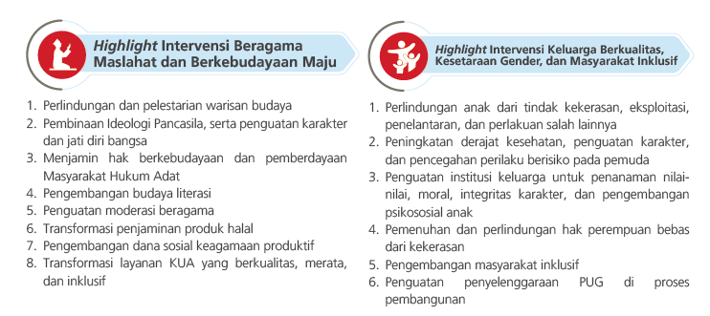
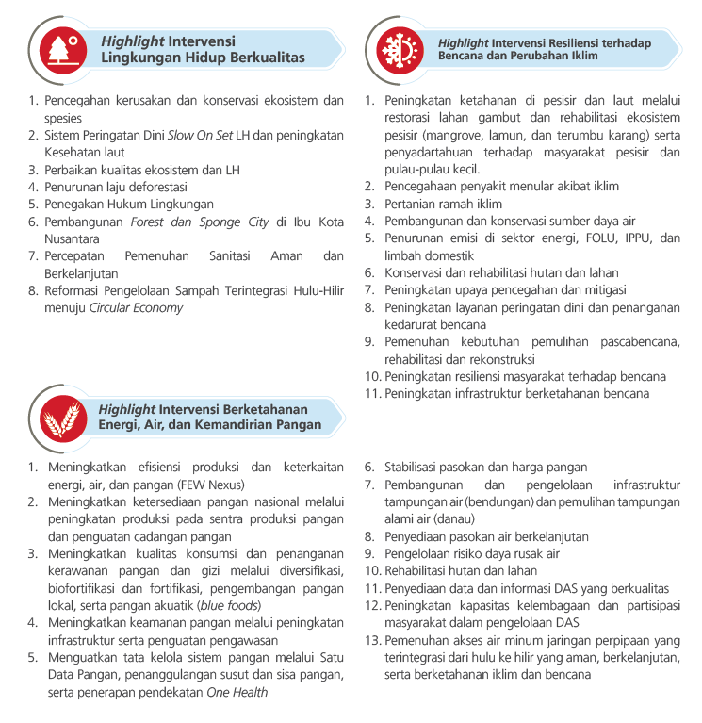
KETAHANAN SOSIAL BUDAYA DAN EKOLOGI
C. Arah Kebijakan Ketahanan Sosial Budaya dan Ekologi

Slide 65
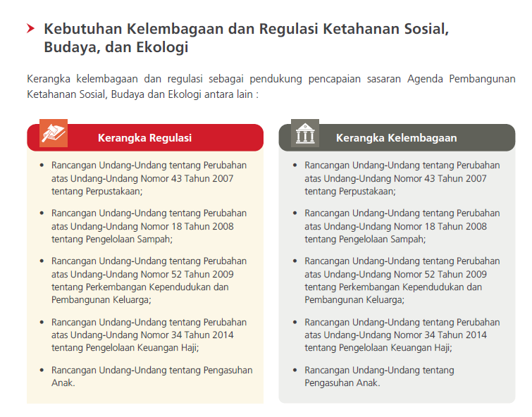
KETAHANAN SOSIAL BUDAYA DAN EKOLOGI

Slide 66

TEMA DAN SASARAN PEMBANGUNAN WILAYAH DAN SARANA PRASARANA
A. Peran Transformasi dan Landasan Transformasi dalam Mendukung Pencapaian Tema Pembangunan Wilayah Pulau
Strategi dalam mengurangi kesenjangan KBI-KTI dilakukan melalui penguatan ekosistem percepatan pembangunan daerah, pembangunan perdesaan dan daerah afirmasi, serta pembangunan kluster unggulan wilayah. Penguatan ekosistem percepatan pembangunan daerah merupakan prasyarat perlu yang diterapkan di seluruh wilayah, sementara pembangunan perdesaan dan daerah afirmasi serta pembangunan kluster unggulan wilayah diterapkan pada wilayah-wilayah tertentu. Strategi tersebut didukung oleh penguatan sarana prasarana dan konektivitas pendukung transformasi.
B. Highlight Intervensi Pembangunan Kewilayahan dan Sarana Prasarana
Kebijakan Umum
Arah kebijakan umum untuk setiap wilayah akan berfokus pada Penguatan Ekosistem Percepatan Pembangunan Daerah serta Pemenuhan Infrastruktur dan Layanan Dasar sebagai fondasi dalam mempercepat pertumbuhan ekonomi dan pemerataan pembangunan.

Slide 67
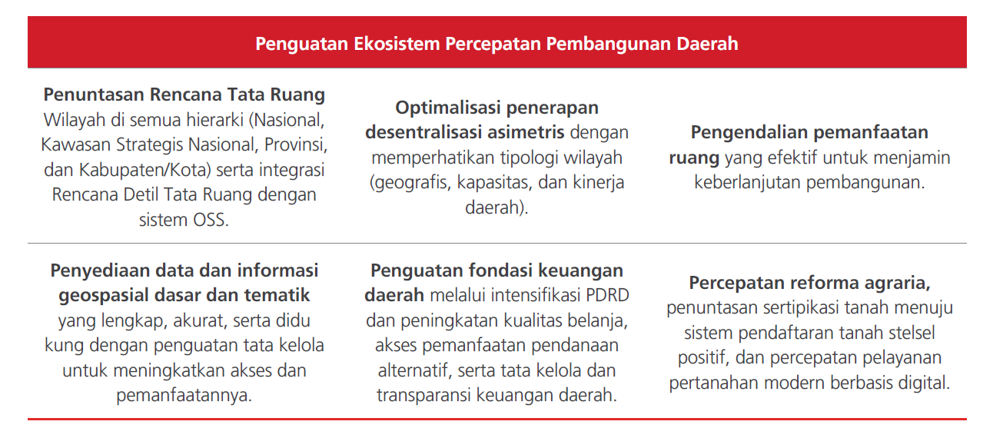
TEMA DAN SASARAN PEMBANGUNAN WILAYAH DAN SARANA PRASARANA

Slide 68

TEMA DAN SASARAN PEMBANGUNAN WILAYAH DAN SARANA PRASARANA

Slide 69


TEMA DAN SASARAN PEMBANGUNAN WILAYAH DAN SARANA PRASARANA
Kebijakan Khusus
Prioritas intervensi Kebijakan pembangunan Perdesaan dan Daerah Afirmasi diarahkan untuk mengurangi kesenjangan di wilayah yang memiliki keterbatasan kuantitas dan kualitas aksesibilitas sumber daya pembangunan. Selain itu Peningkatan Pengelolaan Urbanisasi, Perkotaan, dan Pusat Pertumbuhan juga menjadi prioritas untuk mendorong pertumbuhan ekonomi regional dan nasional.

Slide 70

TEMA DAN SASARAN PEMBANGUNAN WILAYAH DAN SARANA PRASARANA

Slide 71

TEMA DAN SASARAN PEMBANGUNAN WILAYAH DAN SARANA PRASARANA

Slide 72

TEMA DAN SASARAN PEMBANGUNAN WILAYAH DAN SARANA PRASARANA

Slide 73


TEMA DAN SASARAN PEMBANGUNAN WILAYAH DAN SARANA PRASARANA

Slide 74

1. KERANGKA KELEMBAGAAN
2. KERANGKA REGULASI
3. KERANGKA PENDANAAN DAN INVESTASI
4. KERANGKA EVALUASI DAN PENGENDALIAN

